Slide 1
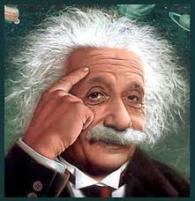
Albert Einstein

Slide 2
Nešto o Einsteinu
Albert Einstein bio je teorijski fizičar, prema jednom izboru najveći fizičar uopće. Rođen je u 14. ožujka 1879. godine u Ulmu, u Njemačkoj, a preminuo je 18. travnja 1955. godine u Sjedinjenim Američkim Državama.
Albert Einstein formulirao je posebnu i opću teoriju relativnosti kojima je uveo revoluciju u modernu fiziku. Pored toga, doprinio je napretku kvantne teorije i statističke mehanike. Iako je najpoznatiji po teoriji relativnosti (posebno po ekvivalenciji mase i energije). Nobelova nagrada za fiziku mu je dodijeljena 1921. godine za objašnjenje fotoelektričnog efekta (rada objavljenog 1905. u Anno Mirabile ili „Godini čuda“) kao i za doprinos razvoju teorijske fizike. U narodu, ime „Einstein“ je sinonim za čovjeka visoke inteligencije ili za genija.

Slide 3
Predmeti njegovih istraživanja
Predmet njegovih istraživanja bile su kapilarne sile, posebna teorija relativnosti (kojom je ujedinio zakone mehanike i elektromagnetike), opća teorija relativnosti, kozmologija, statistička mehanika, Brownovo gibanje, kritična opalescencija, vjerojatnost elektronskih prijelaza u atomu, problemi probabilističke interpretacije kvantne teorije, termodinamika svjetlosti pri maloj gustoći zračenja, fotoelektrični efekt, fotoluminiscencija, fotoionizacija, Voltin efekt, stimulirana emisija zračenja, ujedinjene teorije polja, unifikacija bazičnih fizikalnih koncepata preko njihove geometrizacije itd.

Slide 4
Gravitacija crne rupe
Gravitacija crne rupe zbog njezine je velike gustoće toliko snažna da joj niti svijetlost ne može pobjeći. Teorija relativnosti koju je postavio A. Einstein opisuje gravitaciju kao iskrivljenje svemira. Crna rupa sa svojom velikom gravitacijom stvara duboki gravitacijski ponor.

Slide 5
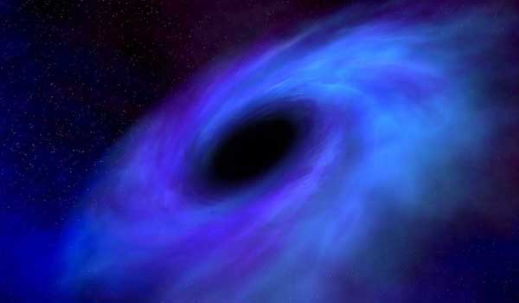
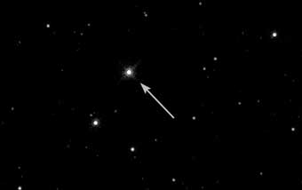
Crna rupa

Slide 6
Djetinjstvo
Albert Einstein je rođen 14. ožujka 1879. godine, otprilike u 11:30 sati, u židovskoj obitelji, nastanjenoj u gradu Ulm u pokrajini Württemberg, što je oko 100 km istočno od Stuttgarta. Njegov otac bio je Hermann Einstein, po zanimanju trgovac, koji se kasnije bavio elektrokemijskim poslovima, a majka mu je bila Paulina Einstein.

Slide 7
Zaposlenje i doktorat
Einstein poslije diplomiranja nije mogao odmah naći nastavničko zaposlenje, ponajviše zato što je kao mladić svojom drskošću očigledno iritirao većinu svojih profesora. Otac prijatelja iz razreda mu je pomogao da se domogne zaposlenja kao pomoćni tehnički ispitivač u Švicarskom patentnom birou 1902. godine. Tu je Einstein procjenjivao vrijednost patenata raznih pronalazača, koji su se prijavljivali u ovaj biro, kao i mogućnosti primjene tih patenata u tehničkim uređajima, radio je dakle posao koji je ipak zahtijevao poznavanje njegove struke - fizike. Posebno je bio zadužen za ocjenjivanje patenata koji su u nekoj vezi sa elektromagnetnim uređajima. On je ovdje morao naučiti kako raspoznati suštinu primjene patenta usprkos, ponekad, veoma šturom opisu, a i njegov direktor poučio ga je kako da „samog sebe izrazi korektno“. Dok je ocjenjivao praktičnost njihovog rada on je povremeno i ispravljao greške u njihovim dizajnima.

Slide 8
1905. - "čudesna godina"
Tijekom 1905. godine, u svoje slobodno vrijeme, Einstein je napisao četiri članka koja su poslužila u osnivanju moderne fizike, bez mnogo znanstvene literature na koju bi se mogao pozvati, ili mnogo kolega znanstvenika sa kojima bi o tome mogao prodiskutirati. Većina fizičara se slaže da su tri od ova četiri članaka (oni o Brownovom gibanju, fotoelektričnom efektu i posebnoj relativnosti) zasluživali da budu nagrađeni Nobelovom nagradom. Ali samo rad o fotoelektričnom efektu bio je spomenut od strane Nobelovog komiteta prilikom dodeljivanja nagrade, jer je u to vreme samo iza njega stajalo mnogo neospornih, eksperimentalnih, dokaza, dok je za druge Einsteinove radove Nobelov komitet izrazio mišljenje da bi oni trebali biti potvrđeni u budućnosti.

Slide 9
1. Rad
Prvi rad, nazvan "O jednom heurističkom gledanju na proizvodnju i transformaciju svjetlosti" bio je posebno citiran u priopćenju povodom dodjele Nobelove nagrade. U ovom radu, Einstein proširuje Planckovu hipotezu (E = hν) o diskretnim djelićima energije, na svoju vlastitu hipotezu da se elektromagnetska energija (svjetlost) takođe emitira iz materije ili apsorbira u diskretnim djelićima, kvantima, čiji je iznos hν (gdjе је h Planckova konstanta, a ν je frekvencija svjetlosti) predlažući tako novi zakon:
kao objašnjenje fotoelektričnog efekta, jednako kao i svojstava drugih pojava fotoluminiscencije i fotoionizacije. U kasnijim radovima, Einstein koristi ovaj zakon da opiše Voltin efekt (1906.), nastanak sekundarnih katodnih zraka (1909.) i visokofrekventnu granicu zakočnog zračenja (1911.). Ključni Einsteinov doprinos je u njegovom tvrđenju da je kvantizacija energije uopće, suštinsko svojstvo svjetlosti, a ne samo, kao što je Max Planck vjerovao, neka vrsta ograničenja u interakciji između svjetlosti i materije. Jedan drugi, često previđani, doprinos ovoga rada predstavlja Einsteinova izvanredna procjena (6.17 1023) Avogadrove konstante (6.02 1023). Međutim, kako Einstein u ovom radu „nije“ predložio da je svjetlost sastavljena od čestica, koncept svjetlosti kao snopa „fotona“ neće ni biti predložen sve do 1909.

Slide 10
2. rad
Njegov drugi članak iz 1905., pod nazivom "O kretanju — potrebnom od strane Molekularne kinetičke teorije topline — malih čestica suspendiranih u nepokretnom fluidu" , pokriva njegovu studiju Brownovog gibanja i osigurava emprijske dokaze za postojanje atoma. Prije pojave ovog članka, atom je bio prihvaćen kao koristan koncept, ali fizičari i kemičari su se vatreno raspravljali jesu li atomi realni entiteti ili nisu. Einsteinovo statističko razmatranje ponašanja atoma dalo je eksperimentatorima način da broje atome gledajući kroz obični mikroskop. Wilhelm Ostwald, jedan od vođa anti-atomske škole, kasnije se povjerio Arnoldu Sommerfeldu da se njegova sumnja u atome preobratila u vjerovanje zahvaljujući Einsteinovom potpunom objašnjenju Brownovog gibanja.[9] Brownovo gibanje bilo je također objašnjeno i od strane Louisa Bacheliera 1900. godine.

Slide 11
3.rad
Einsteinov treći rad iz ove godine, "O elektrodinamici pokretnih tijela", bio je objavljen u lipnju 1905. Ovaj rad predstavlja uvod u posebnu teoriju relativnosti, kao teoriju vremena, prostora, mase i energije, koja je u suglasnosti sa teorijom elektromagnetizma, ali ne opisuje pojavu gravitacije. Dok je razvijao ovaj svoj članak, Einstein je o njemu pisao Milevi kao o „našem radu o relativnom kretanju“, i ovo je navelo neke da pretpostave da je i Mileva imala svoju ulogu u stvaranju ovog čuvenog znanstvenog rada.

Slide 12
4.rad
U četvrtom radu, "Ovisi li inercija tijela o njegovom energetskom sadržaju?", objavljenom krajem 1905., on pokazuje da je iz relativističkih aksioma moguće izvesti čuvenu jednakost koja izražava ekvivalenciju između mase i energije. Energetski ekvivalent (E) nekog iznosa mase (m) jednak je masi pomnoženoj sa kvadratom brzine svetlosti (c):
Međutim, Poincaré je bio prvi koji je objavio ovu “energetsku jednakost” 1900. godine, u neznatno drugačijoj formi, naime kao:
m = E / c2

Slide 13
Opća relativnost
Većini astronoma nije se sviđala Einsteinova geometrizacija gravitacije i smatrali su da njegova predviđanja pojava savijanja svjetlosti i gravitacijskog crvenog pomaka ne mogu biti točna. Godine 1917., astronomi observatorija Mt. Wilson u južnoj Kaliforniji objavili su rezultate spektroskopskih analiza sunčevog spektra koje su, činilo se, ukazivale na to da nema nikakvog gravitacijskog crvenog pomaka u sunčevoj svjetlosti.[16] Godine 1918., astronomi observatorija Lick u sjevernoj Kaliforniji načinili su fotografije pomrčine sunca vidljive u Sjedinjenim Državama. Nakon završetka rata, oni su proglasili svoje nalaze tvrdeći da su Einsteinova opće-relativistička predviđanja o savijanju svjetlosti pogrešna, ali nisu nikada objavili njihove rezultate, pravdajući to mogućim velikim greškama pri mjerenju.

Slide 14
Pomrčina sunca
U svibnju 1919., tijekom britanskih promatranja pomrčina Sunca napravljenih u Brazilu kao i na otoku Príncipe, na zapadnoj obali Afrike, Arthur Stanley Eddington je nadgledao mjerenje savijanja svjetlosti zvijezda prilikom njenog prolaska u blizini Sunca, što rezultira u prividnom pomicanju položaja promatranih zvijezda dalje od Sunca. Ovaj je fenomen nazvan efekt gravitacijske leće i u ovom je slučaju opaženo pomicanje položaja zvijezda bilo dvostruko veće nego što je bilo predviđeno klasičnom mehanikom. Ova opažanja slagala su se sa predviđanjima proisteklim iz Einsteinovih jednadžbi polja iz opće teorije relativnosti. Eddington je objavio da rezultati potvrđuju Einsteinovo predviđanje i časopis The Times izvjestio je o ovoj potvrdi Einsteinove teorije 7. studenog iste godine, pod naslovom "Revolucija u znanosti – Nova teorija svemira – Njutnovske ideje su odbačene". Nobelovac Max Born je izrazio svoje poglede o općoj relativnosti rekavši da je ona "najveći podvig ljudskog razmišljanja o prirodi"; njegov kolega Nobelovac Paul Dirac nazvao je to "vjerojatno najvećim znanstvenim otkrićem ikada učinjenim". Ovi komentari i rezultujući publicitet zacementirali su Einsteinovu slavu. On je postao svjetski slavan, što je i danas neuobičajeno dostignuće za jednog znanstvenika.

Slide 15
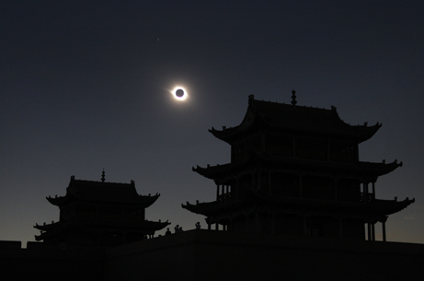
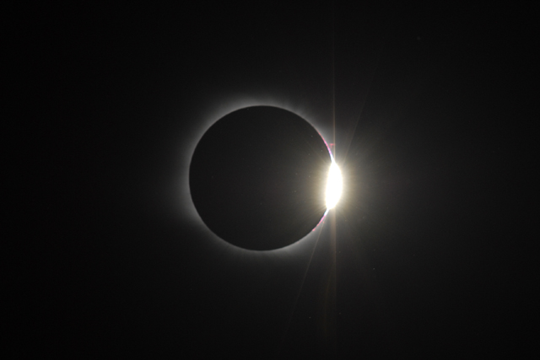
Pomrčina sunca

Slide 16
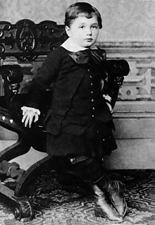
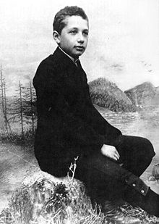
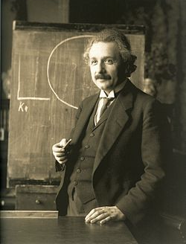
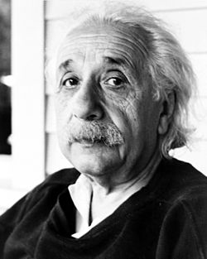
Albertov život

Slide 17
Počasti i priznanja
Einstein je posthumno primio veliki broj priznanja. Među njih spadaju:
Godine 1999. proglašen je za osobu stoljeća u anketi magazina TIME
UNESCO je 2005. proglasio “Svjetskom godinom fizike” u čast stogodišnjice objavljivanja Einsteinovih radova iz “Anni Mirabilis”.
Po narudžbi Nacionalne akademije znanosti SAD-a, u njenom kampusu u Washingtonu podignuta je monumentalna brončana skulptura Alberta Einsteina.
Među mnogim stvarima koje su nazvane po Einsteinu su:
Jedinica koja se koristi u fotokemiji, “ajnštajn”
Kemijski element čiji je redni broj 99 pod nazivom einsteinij
Asteroid 2001 Einstein
Nagrada Albert Einstein
Nagrada za mir Albert Einstein
Medicinski fakultet Albert Einstein na Sveučilištu Yeshiva[59] otvoren 1955.
Medicinski centar Albert Einstein[60] u Philadelphiji, Pennsylvania.

Slide 18
Djela
Glavna djela Alberta Einsteina su:
Teorija Brownovog gibanja;
Elektrodinamika tijela u kretanju;
Osnovne opće teorije relativiteta;
O posebnoj i općoj teoriji relativiteta;
Evolucija fizike;
Moja slika svijeta;
Značenje relativnosti
Ideje i mišljenja.

Slide 19
KRAJ
Izradio:
Dominik Jembrek ,7.c

